Slide 1
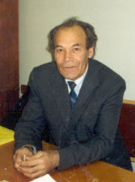
В. Х. Хаков– Россия Гуманитар фәннәр академиясе академигы, Татарстан Республикасының атказанган фән эшлеклесе
(1926 -2008)

Slide 2
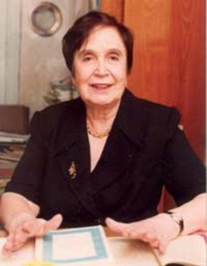
Д. Г. Тумашева – Татарстанның атказанган фән эшлеклесе, академик.
(1926-2006)

Slide 3
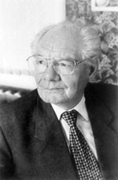
М. З. Зәкиев – Татарстан һәм Россиянең атказанган фән эшлеклесе, лингвистик фәннәрнең Россия академиясе әгъзасы
(1928нче елда туган)

Slide 4
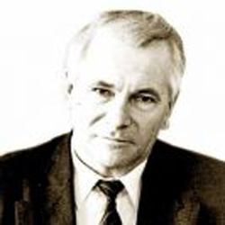
Р. Г. Юсупов – ТР Фәннәр академиясенең хакыйкый әгъзасы, вице-президенты, Татарстанның атказанган фән эшлеклесе
(1938нче елда туган)

Slide 5
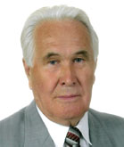
Ф. Ә. Ганиев – Татарстан Республикасы һәм Россия Федерациясенең атказанган фән эшлеклесе, Россия Гуманитар фәннәр академиясе академигы, Татарстан Фәннәр академиясенең мөхбир әгъзасы
(1930нчы елда туган).

Slide 6
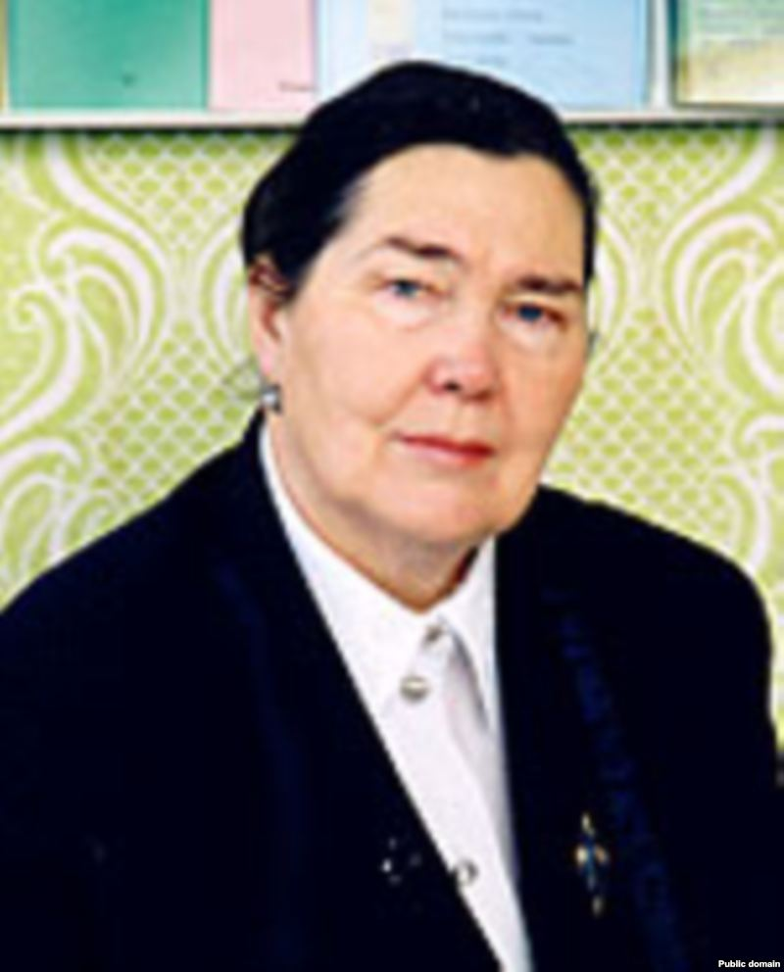
Ф. С. Сафиуллина – Татарстанның атказанган укытучысы һәм атказанган фән эшлеклесе, 600дән артык фәнни һәм методик хезмәтләр, дәреслекләр авторы, ТР Мәгариф һәм фән министрлыгының К. Насыйри исемендәге премиясе лауреаты
(1938-2011)

